Slide 1
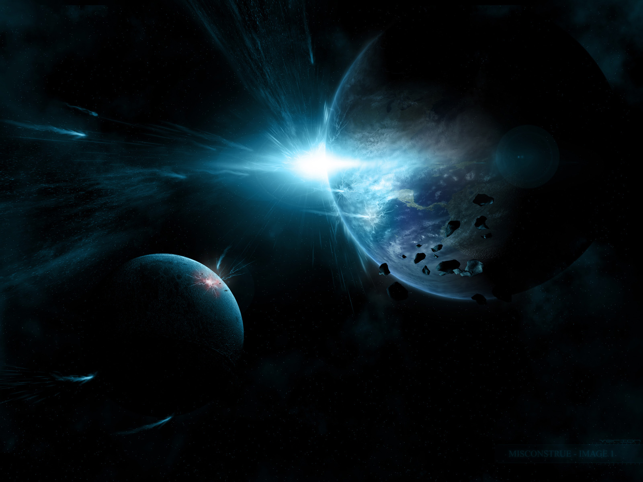
Планети Сонячної системи
Роботу виконав:
Петренко Олександр Іванович
Учень 11-А класу

Slide 2
Меркурій
Меркурій — найближча до Сонця велика планета Сонячної системи. Обертається довкола Сонця за 87,969 земних діб. Меркурій належить до внутрішніх планет, оскільки його орбіта лежить ближче до Сонця, ніж пояс астероїдів. Після позбавлення Плутона статусу планети, Меркурій є найменшою планетою Сонячної системи.
За формою Меркурій близький до кулі з екваторіальним радіусом (2440 ± 2) км, що приблизно в 2,6 раза менше, ніж у Землі. Різниця півосей екваторіального еліпсу планети становить десь 1 км; екваторіальне і полярне стискання незначні. Відхилення геометричного центру планети (кулі) від центру мас — у межах 1,5 кілометри. Площа поверхні Меркурія в 6,8 разів, а об'єм — у 17,8 разів менші, ніж Землі.Маса Меркурія дорівнює 3,31·10²³ кг, що приблизно в 18 разів менше за масу Землі. Середня густина близька до земної і становить 5,44 г/см³. Прискорення вільного падіння поблизу поверхні — 3,7 м/с².
Поверхню Меркурія вкрито подрібненою речовиною базальтового типу, вона досить темна. Судячи зі спостережень із Землі і фотографій з космічних апаратів, вона в цілому схожа на поверхню Місяця, хоча контраст між темними і світлими ділянками менш помітний. Поряд із кратерами (як правило, менш глибокими, ніж на Місяці) є пагорби та долини.
Над поверхнею Меркурія є сліди дуже розрідженої атмосфери, що містить, крім гелію, також водень, вуглекислий газ, вуглець, кисень і благородні гази (аргон, неон).

Slide 3
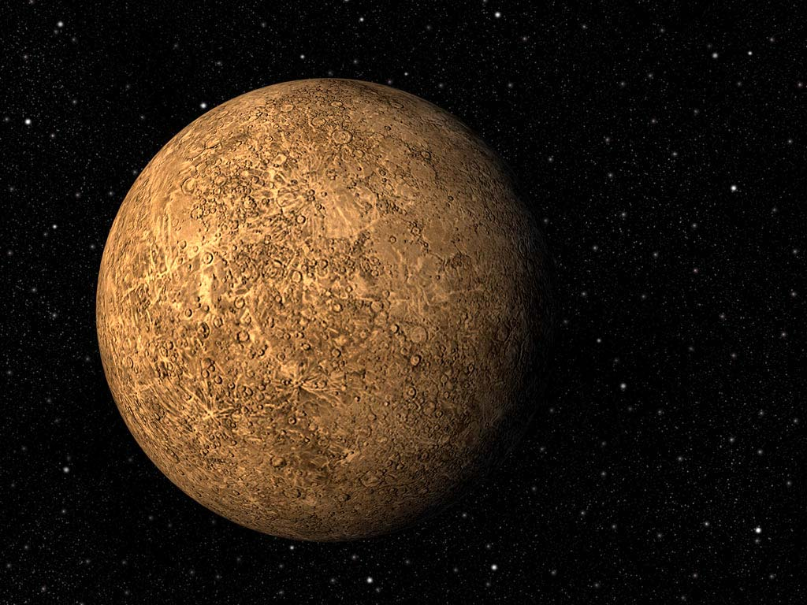
Меркурій
Меркурій — найшвидша планета в Сонячній Системі, вона рухається орбітою навколо Сонця з середньою швидкістю 47,87 км/с, що майже вдвічі більше швидкості Землі. Така швидкість і той факт, що Меркурій розміщений ближче до Сонця, ніж Земля, приводять до того, що один рік на Меркурії (час його повного оберту навколо Сонця) становить усього 87,99 днів.
Поряд з полюсами є ділянки, до яких сонячні промені не доходять ніколи. Дослідження, здійснене радіотелескопом Аресібо, дозволяє припустити, що в цих холодних та темних зонах є льодовики. Льодовиковий шар може досягати 2 м і вкритий шаром пилу.
Відео про Меркурій.mp4

Slide 4
Венера
Венера — друга внутрішня планета Сонячної системи з періодом обертання навколо Сонця в 224,7 земних діб. Названа на честь Венери, богині любові з римського пантеону. За розміром майже така сама, як Земля. Орбіта Венери ближча до кола, ніж орбіта будь-якої іншої планети Сонячної системи. Період обертання навколо Сонця (венеріанський рік) становить 224,7 земної доби. Тривалість сонячної доби на планеті становить близько 116,75 земних діб.
Густина атмосфери Венери в 35 разів більша за земну. Тиск на поверхні планети становить близько 95 атмосфер. Складається ця атмосфера, здебільшого, з вуглекислого газу з домішками азоту й кисню. Вуглекислий газ, пропускаючи сонячні промені, дозволяє поверхні нагріватися, але поглинає інфрачервоне випромінювання розігрітої поверхні, що є причиною парникового ефекту. Через це температура на поверхні Венери набагато вища за земну. Хмарний шар Венери, що ховає від нас її поверхню, розташовано на висоті 49-68 км над поверхнею, за щільністю він нагадує легкий туман і складається, в основному, з пари 80% сірчаної кислоти. Хмари Венери рухаються зі сходу на захід за переважаючими на планеті вітрами і роблять повний оберт навколо її осі за 4 дні.
Було встановлено, що в зоні зйомки найпоширеніші рівнини декількох типів, утворені нашаруваннями вулканічних лав. У зоні зйомки «Венери-15, −16» було виявлено близько 150 ударних кратерів діаметром від 8 до 140 км. На поверхні рівнин планети у кількох місцях, зафіксованих на знімках «Магеллана», виявлено загадкові «русла» довжиною від сотень до декількох тисяч кілометрів і шириною від 2-3 до 10-15 км. Залишається загадкою, яка рідина прорізала ці русла. Найпростіше було б вважати, що вони — результат термічної ерозії потоком базальтової лави. Але розрахунки доводять, що у потоку базальтової лави не вистачить запасу тепла на шлях довжиною 7000 км.

Slide 5
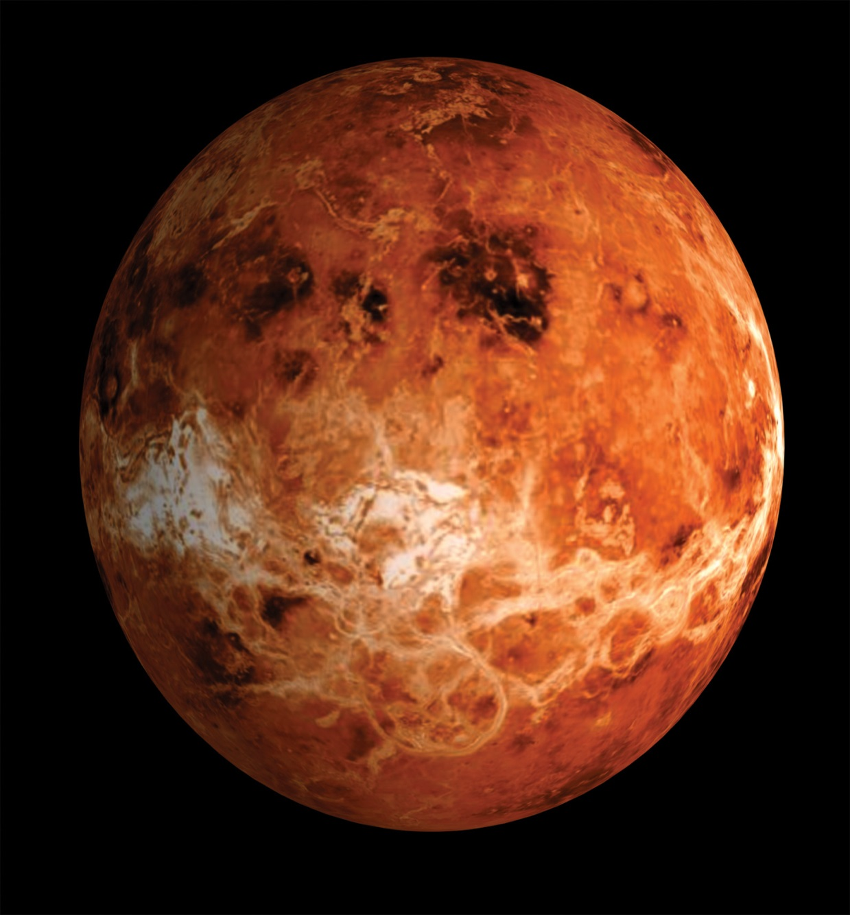
Венера
День на Венері довший, ніж рік;
Атмосферна оболонка планети дуже щільна, на поверхні середній тиск становить 9,3 МПа (в 93 рази більше атмосферного тиску Землі.
Під великим тиском повітря може збиратися в щільні хмари, які створюють сильні блискавки – в 1000 разів могутніші ніж на Землі.
На Венері зафіксовано понад 1600 вулканів. Вулкан Максвелл – найвища гора на Венері, а також друга найвища точка в Сонячній системі (після вулкана Олімп, розташованого на Марсі). Висота вулкана становить 11 км над середнім рівнем поверхні. Її вершина вважається найхолоднішим (близько 380 ° C) і розрядженим (тиск 59 атмосфер) місцем на Венері.
Відео про Венеру.mp4

Slide 6
Земля
Земля — третя від Сонця планета Сонячної системи, єдина планета, на якій відоме життя, домівка людства. Земля належить до планет земної групи і є найбільшою з цих планет у Сонячній системі. Земля обертається навколо Сонця еліптичною орбітою (дуже близькою до колової) із середньою швидкістю 29 785 м/с на середній відстані 149,6 млн км із періодом, що приблизно дорівнює 365,24 доби (зоряний рік). Земля має супутник — Місяць, який обертається навколо Землі на середній відстані 384 400 км. Форма Землі — геоїд. За сучасними космогонічними уявленнями Земля утворилася приблизно 4,7 млрд років тому з розсіяної в протосонячній системі газопилової речовини. Внаслідок диференціації речовини Землі, під дією гравітаційного поля, в умовах розігріву земних надр виникли і розвилися різні за хімічним складом, агрегатним станом і фізичними властивостями оболонки — геосфери: ядро, мантія, земна кора, гідросфера. Землі переважає залізо (34,6 %), кисень (29,5 %), кремній (15,2 %), магній (12,7 %). Амплітуда висот на планеті сягає 20 км.

Slide 7
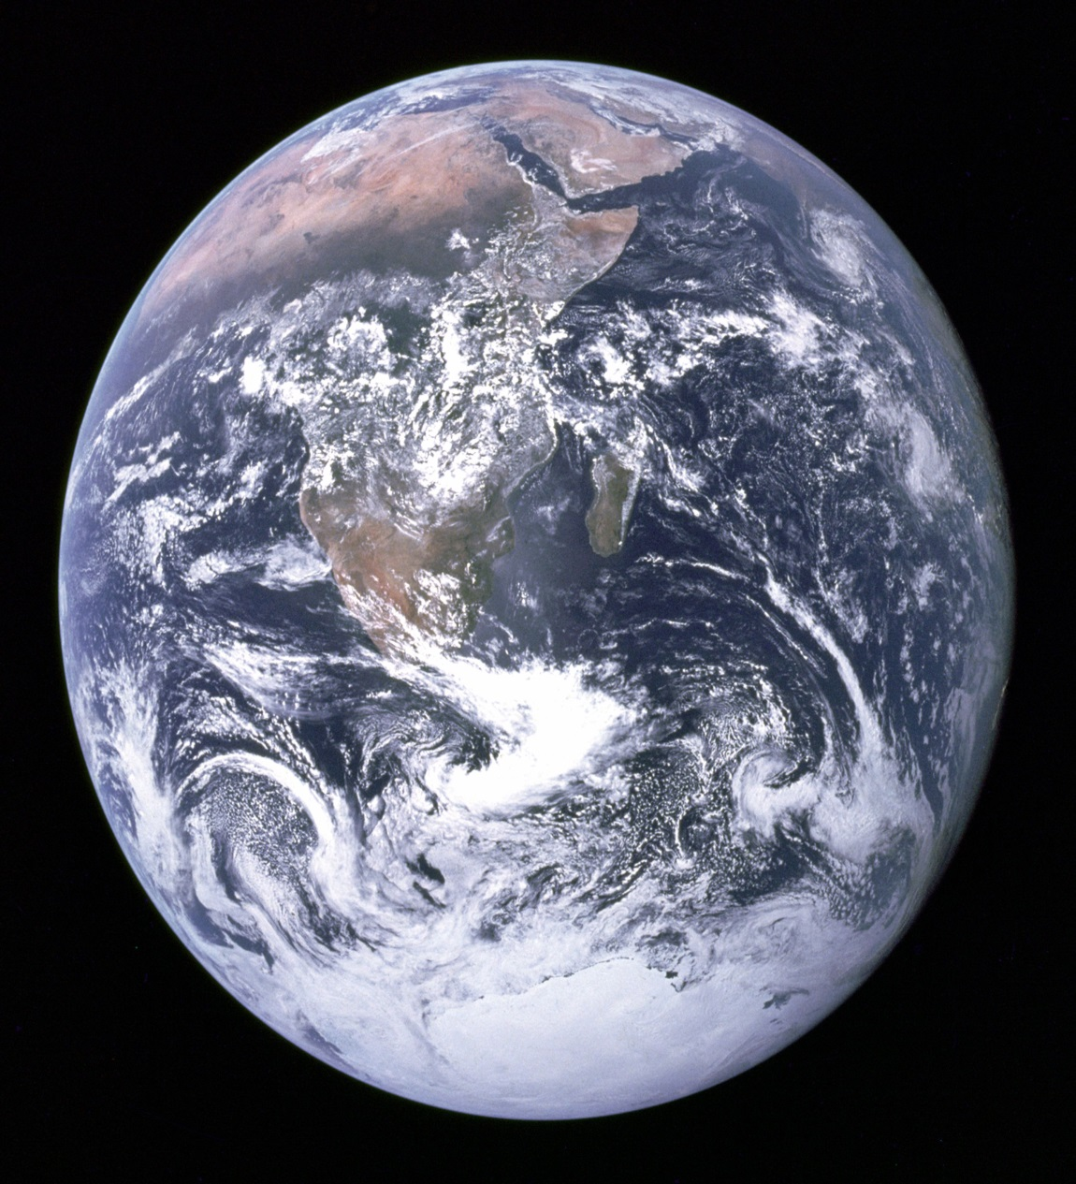
Земля
Більше 80% відсотків поверхні Землі мають вулканічне походження.
Кількість вуглекислого газу у воді і в атмосфері, а також сонячної енергії, яку отримує Земля, є чинниками, які зумовлюють тривалість життя на Землі та існування самої планети.
Існування місяця дуже важливо для існування Життя на Землі, так як вона стабілізує її нахил відносно Сонця. Без місяця на Землі відбувалися б хаотичні зміни клімату, і вона не змогла б стати жилої.
Тихий океан не тільки найбільший але і найглибший: його середня глибина- 4300 метрів. Атлантичний океан приблизно на один метр мілкіший. Маріанський жолоб у Тихому океані має глибину до 11 022 метри.
Відео про Землю.mp4

Slide 8
Марс
Марс — четверта планета Сонячної системи за відстанню від Сонця й сьома за розміром і масою.Марс — планета земного типу з розрідженою атмосферою.Через криваво-червоний колір його іноді називають Червоною планетою.Згідно з орбітальними спостереженнями й експертизою марсіанських метеоритів, поверхня Марса складається в основному з базальту. Деякі докази свідчать, що частина поверхні Марса багатша на кварц, ніж типовий базальт. Більша частина поверхні вкрита оксидом заліза(III).
Атмосфера на Марсі складається з 95 % вуглекислого газу, 3 % азоту, 1,6 % аргону й містить сліди кисню й води.У потужний телескоп на поверхні Марса можна розрізнити лише великі темні та світлі ділянки діаметром у сотні й тисячі кілометрів. Добре видно білі полярні шапки Марса. Під поверхнею Марса на окремих ділянках є шар вічної мерзлоти товщиною кілька кілометрів.
У планети є два супутники, Фобос (грец. «Страх») і Деймос («Жах»), остаточно проблему походження супутників не вирішено. Найвірогідніша версія — це астероїди, які було захоплено Марсом, коли він тільки починав формуватися. Можливо, вони збереглися від часу формування планети. 2010 року група італійських астрономів з Національного інституту астрофізики Італії опублікувала дані на користь того, що Фобос сформувався саме таким чином.

Slide 9
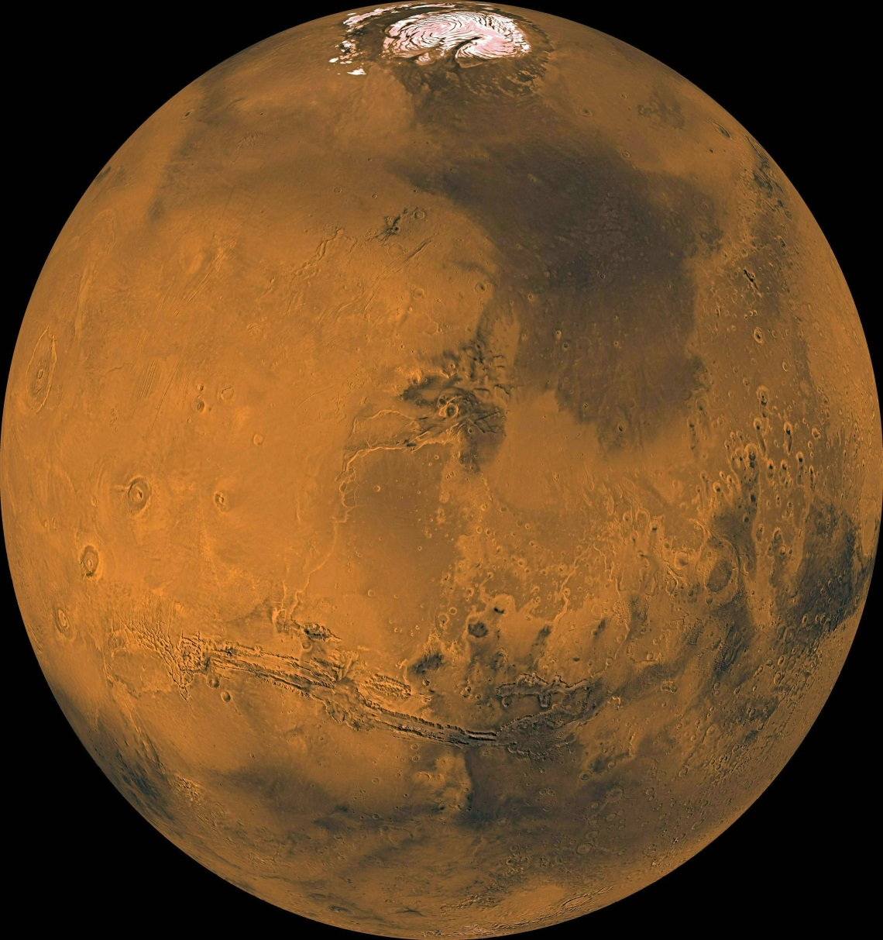
Марс
Північна півкуля планети гладка й низька, тоді як південна - нерівна і вся порізана кратерами. Що стосується першої, то її структура, згідно з припущеннями дослідників, зумовлена водами, які колись текли на марсіанській поверхні. Що ж до південної півкулі, яка на 4-8 кілометрів вища за північну, то її поверхня могла бути спотворена гігантським космічним тілом, яке колись, ймовірно, впало на планету Марс.
На Червоній планеті розташовується найбільший вулкан в Сонячній системі, який називається Олімп. У висоту він сягає близько 25 км по відношенню до середнього рівня планети. За своїм діаметром площа, займана Олімпом, становить приблизно 550 км.
Також на Марсі знаходиться найбільший в Сонячній системі каньйон. Вінмає глибину від 7 до 10 км, а максимальна ширина становить приблизно 600 км, загальна протяжність дорівнює 4 500 км.
На Марсі трапляються наймасштабніші пилові бурі у всій нашій Сонячній системі. Під час цих бур, пориви вітру найчастіше перевищують скрость 200 км / год, і можуть тривати протягом тижнів, охопивши всю планету. Вони зазвичай відбуваються, коли Марс знаходиться найближче до Сонця.
Відео про Марс.mp4

Slide 10
Юпітер
Юпі́тер — п’ята й найбільша планета Сонячної системи. Разом із Сатурном, Ураном і Нептуном Юпітер класифікують як газового гіганта. Низка атмосферних явищ на Юпітері — такі як шторми, блискавки, полярні сяйва, — мають масштаби, що на порядки перевершують земні.
Хімічний склад Юпітера подібний до сонячного. Юпітер має понад 67 супутників, найбільші з яких — Іо, Європа, Ганімед і Каллісто Також Юпітер випромінює (здебільшого в інфрачервоній ділянці спектра) на 60% більше енергії, ніж отримує від Сонця. Атмосфера Юпітера воднево-гелієва (співвідношення цих газів за обсягом: 89% водню й 11% гелію).
Уся видима поверхня Юпітера — щільні хмари, розташовані на висоті близько 1000 км над «поверхнею», де газоподібний стан змінюється на рідкий і утворює численні шари жовто-коричневих, червоних і блакитнуватих відтінків. Внутрішню будову Юпітера можна уявити у вигляді оболонок із густиною, що зростає в напрямку до центра планети. На дні атмосфери завтовшки 1500 км розташований шар газорідкого водню завтовшки близько 7000 км.

Slide 11
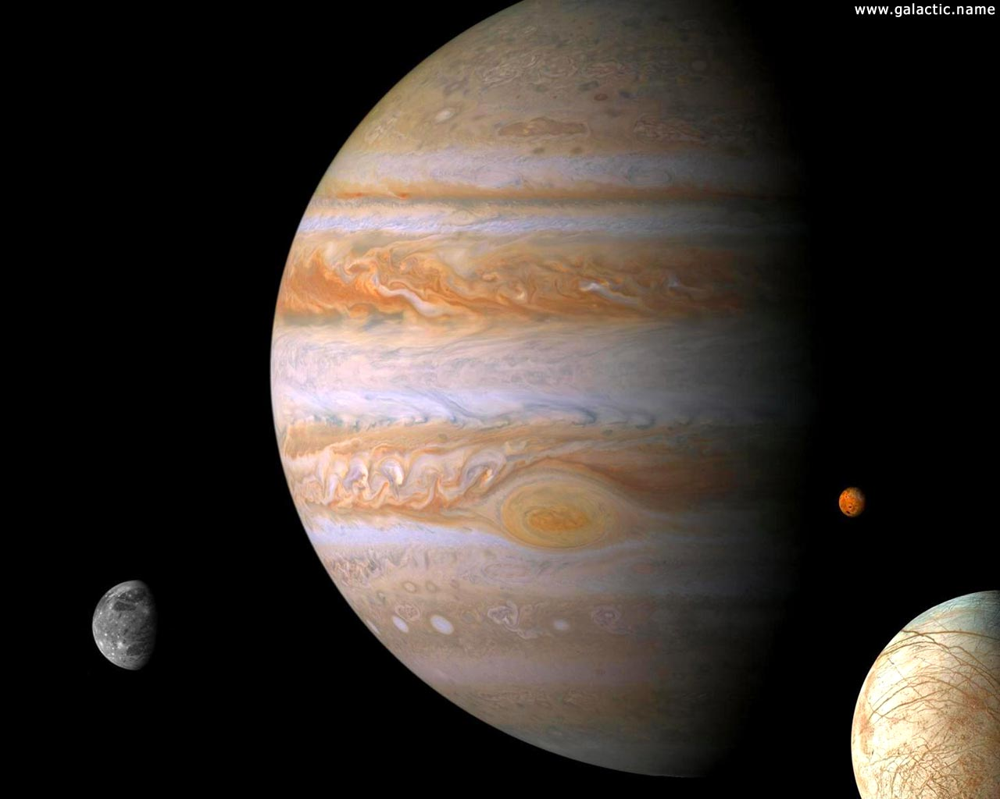
Юпітер
У Юпітера є система кілець, що представляють собою сукупність дрібних кам’яних частинок. Радіус кілець 123-129 000 км, а їх товщина близько 30 км.
Коли дивишся на нічне небо, планета Юпітер - третій за яскравістю об'єкт. Найяскравішими об'єктами нашої Сонячної системи є Венера та Місяць. Однак Юпітер світить навіть яскравіше, ніж найяскравіша зірка на небосхилі - Сіріус. У хороший бінокль або маленький телескоп можна побачити білий диск Юпітера, а також його 4 яскравих супутника.
Ганімед є найбільшим супутником, від краю до краю - 5262 км, що робить його більше, ніж планета Меркурій. Цей крижаний супутник облітає навколо Юпітера за 7 днів. Ще одним цікавим супутником є Іо, на якому розташовані люті вулкани, озера лави і величезні кальдери. Гори на Іо досягають 16 км.
Велика червона пляма на Юпітері - шторм, який тривав більше 300 років.
Відео про Юпітер.mp4

Slide 12
Сатурн
Сатурн — шоста за віддаленістю від Сонця та друга за розмірами планета Сонячної системи.Сатурн швидко обертається навколо своєї осі (з періодом — 10,23 години), складається переважно з рідкого водню і гелію, має товстий шар атмосфери.
Візитною карткою Сатурна є відомі кільця, що оперізують планету навколо екватора і складаються з безлічі крижаних часток з розмірами часток від міліметра до декількох метрів. Вісь обертання Сатурна нахилена до площини його орбіти на 26° 44', тому під час руху орбітою кільця змінюють свою орієнтацію відносно Землі. Коли площина кілець перетинає Землю, навіть у середні телескопи побачити їх неможливо, тому що товщина кілець — усього кілька десятків метрів, хоча їхня ширина сягає 137 000 км. Температура на нижній межі хмар Сатурна становить 150 К. Однак, тепловий потік від Сатурна вдвічі перевищує потік енергії, яку Сатурн отримує від Сонця. Джерелом цієї внутрішньої енергії може бути енергія, що виділяється за рахунок гравітаційної диференціації речовини, коли важчий гелій повільно занурюється в надра планети. Сатурн має близько 60 супутників (до 2000 року було відомо 18) і 12 з них — понад 100 км у діаметрі.
Магнітне поле Сатурна має унікальний характер. Вісь диполя збігається з віссю обертання планети на відміну від Землі, Меркурія і Юпітера. Магнітосфера Сатурна має симетричний вигляд. Радіаційні пояси мають правильну форму, в них виявлено порожнини, де заряджені частки вимітаються супутниками чи кільцями. Поблизу кілець концентрація частинок незначна. За супутниками Сатурна тягнуться хвости з нейтральних та іонізованих молекул і атомів газу, що утворюють гігантські тори на орбітах.

Slide 13
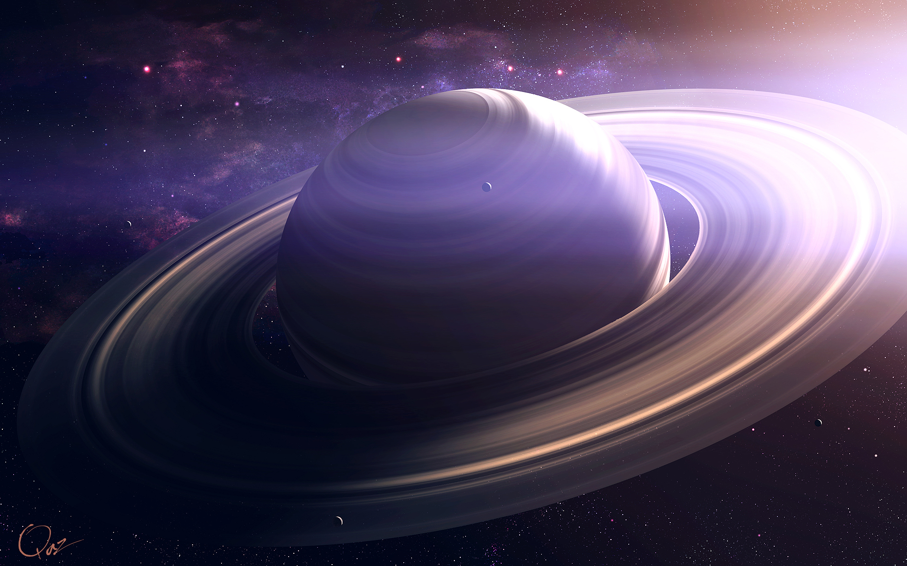
Сатурн
У вісімдесятих роках до Сатурна були послані «Вояджер 1» і «Вояджер 2», яким вдалося сфотографувати якесь дивне утворення в районі північного полюса планети. Воно було правильної форми, що дуже здивувало вчених, але можливо, що правильність форми була випадковою, та й знімки були не дуже якісні. В 2004 році до Сатурну прибув апарат– «Кассіні». Фотографії якого показали, що перед нами правильний шестикутник! Кожна зі сторін шестикутника дорівнює 14 000 км, і він постійно обертається проти годинникової стрілки. Явище отримало назву «Гексагон» і являє собою гігантський вихор.
У атмосферу Сатурну надходить вода, назбирана в його кільцях. Щоденний об’єм опадів, що падають на газовий гігант, дорівнює одному олімпійському басейну.
Відео про Сатурн.mp4

Slide 14
Уран
Уран — сьома від Сонця велика планета Сонячної системи, належить до планет-гігантів. Третя за діаметром та четверта за масою планета Сонячної системи.На відміну від інших газових гігантів — Сатурна та Юпітера, що складаються в основному з водню і гелію, в надрах Урана та схожого з ним Нептуна, відсутній металевий водень. Проте у них є багато високотемпературних модифікацій льоду — з цієї причини фахівці виділили ці дві планети в окрему категорію «крижаних гігантів». Проте на відміну від Нептуна, надра Урана складаються в основному з льодів і гірських порід.
Основу атмосфери Урана складають водень та гелій. Крім того, в ній виявлені сліди метану та інших вуглеводнів, а також хмари з льоду, твердого аміаку і водню. Уран має найхолоднішу планетарну атмосферу у Сонячній системі з мінімальною температурою в 49 К (-224 °C). Вважається, що Уран має складну шарувату структуру хмар, де вода складає нижній шар, а метан — верхній.
Як і у інших газових гігантів Сонячної системи, в Урана є система кілець та магнітосфера. Крім того, навколо нього обертаються 27 супутників. Орієнтація Урана в просторі відрізняється від інших планет Сонячної системи — його вісь обертання лежить як би «на боці» відносно плоскості обертання цієї планети довкола Сонця. Внаслідок цього планета буває обернена до Сонця то північним полюсом, то південним, то екватором, то середніми широтами. Швидкість вітрів на Урані може досягати 240 м/с.

Slide 15
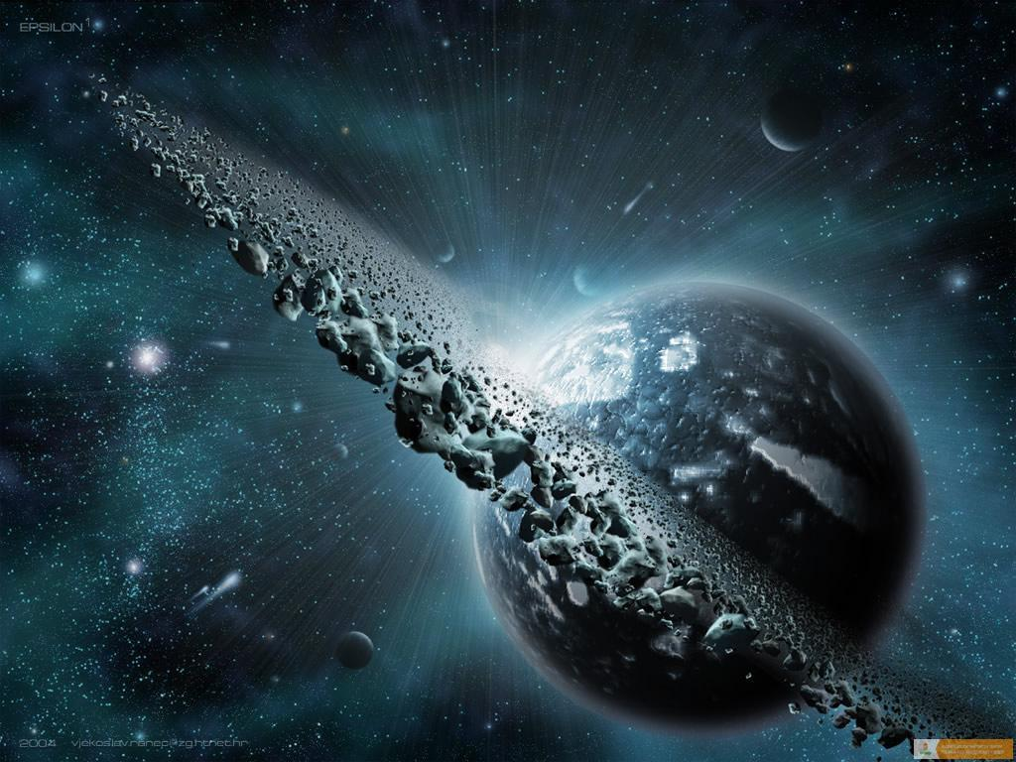
Уран
Цікаво, що Уран - найхолодніша планета в Сонячній системі.
Всі планети в Сонячній системі обертаються навколо осі з невеликим нахилом. Наприклад, вісь обертання Землі нахилена на 23,5 градуса, але нахил Урану - 99 градусів.
Уран - друга після Сатурна найменш щільна планета.
Магнітне поле у планети теж вельми специфічне, з точки зору землян: по-перше, воно не спрямоване з геометричного центру планети, по-друге, нахилене на 59 градусів відносно осі обертання.
Відео про Уран.mp4

Slide 16
Нептун
Нептун — восьма за віддаленістю від Сонця, четверта за розміром і третя за масою планета Сонячної системи, що належить до планет-гігантів. Її орбіта перетинається з орбітою Плутона в деяких місцях. Нептун був відкритий 23 вересня 1846 року, і став першою планетою, яка була відкрита завдяки математичним розрахункам, а не шляхом регулярних спостережень. Припущення про наявність планети були пов'язані з непередбаченими змінами в орбіті Урану. Нептун за своїм складом близький до Урану, а ці обидві планети відрізняються за складом від інших планетів-гігантів — Юпітера та Сатурну. Інколи Уран та Нептун відносять до окремої категорії «крижаних гігантів».
Атмосфера Нептуна, подібно до атмосфери Юпітера та Сатурну, складається в основному з водню та гелію. Також в його атмосфері присутні сліди вуглеводнів і, можливо, азоту. У атмосфері Нептуну міститься у більшій пропорції лід: водний, аміачний, метановий. Ядро Нептуна, як і Урану, складається головним чином з льоду і гірських порід. Сліди метану в зовнішніх шарах атмосфери, зокрема, є причиною синього кольору планети.
В атмосфері Нептуна бушують найсильніші вітри серед усіх планет Сонячної системи. За деякими оцінками, їх швидкість може досягати 2100 км/год. Під час прольоту «Вояджера-2» в 1989 році в південній півкулі Нептуна було виявлено так звану Велику темну пляму, аналогічну Великій червоній плямі на Юпітері. Температура Нептуна у верхніх шарах атмосфери близька до −220 °C. У Нептуна є слабка та фрагментована кільцева система. Нептун має магнітне поле, напруженість якого на полюсах приблизно вдвічі більша, ніж на Землі. Вітри дмуть на Нептуні в західному напрямку, проти обертання планети. Нептун має 14 супутників: 1 великий, 3 середніх і 10 маленьких.

Slide 17
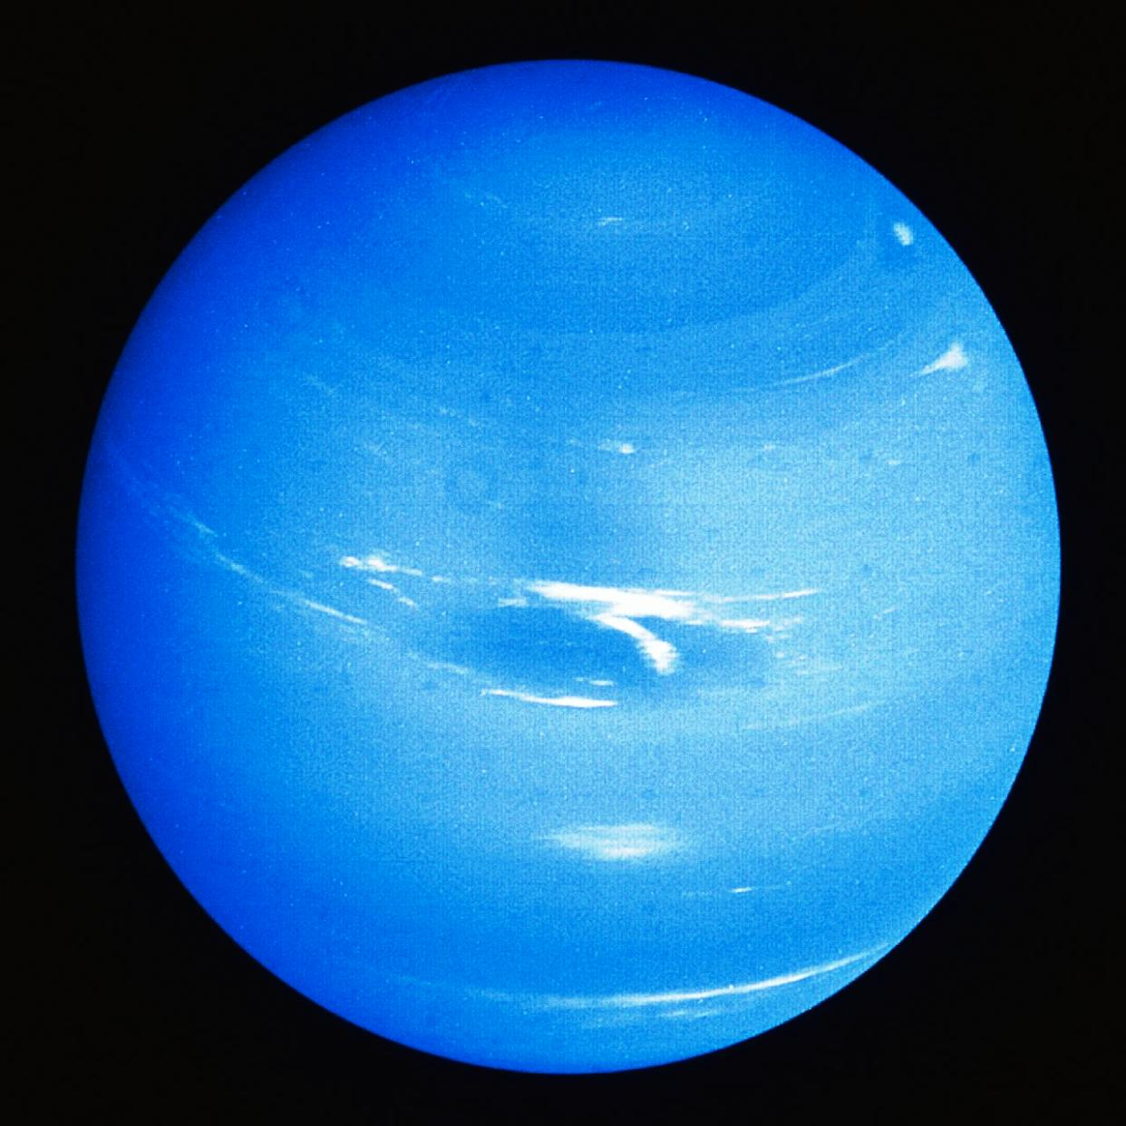
Нептун
У низьких широтах вітер дме паралельно екватору у зворотному напрямку, його швидкість становить близько 100 м/сек.
Планета отримує свій характерний синій колір, тому що метан, існуючий в її атмосфері, поглинає червоне світло від сонця і потім відбиває воно як синій в космос.
Планета була виявлена за допомогою математичних обчислень в 1843 році.
Відео про Нептун.mp4

Slide 18
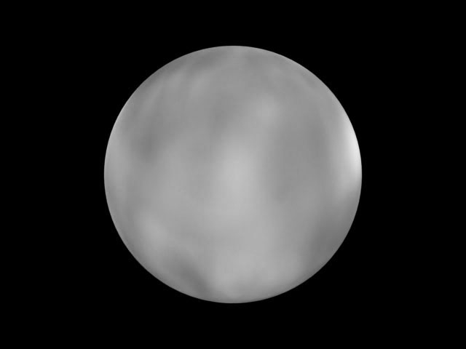
Карликові планети
Церера:
Карликова планета в поясі астероїдів, в середині Сонячної системи. При діаметрі близько 950 км. (590 миль), Церера на сьогодні є найбільшим і наймасивнішим тілом в поясі астероїдів, а за розміром перевершує багато великих супутників планет-гігантів та містить майже третину (32 %) загальної маси поясу. Значна маса Церери призвела до того, що під дією власної гравітації це небесне тіло, як і багато інших планетоїдів, набуло форми, близької до сферичної. Проте на цьому її еволюція не скінчилася і, на відміну від більшості астероїдів, на Церері почалася диференціація внутрішньої структури — важчі породи опускалися до центру, легші піднімалися до поверхні. Таким чином сформувалося кам'яне ядро і мантія з водяного льоду.

Slide 19
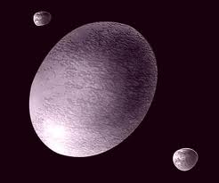
Хаумеа:
Карликова планета, плутоїд, транснептуновий об'єкт. Згідно з даними астрономів із обсерваторії Паломарської обсерваторії (Каліфорнія), має діаметр від 50% до 75% діаметра Плутона, дуже витягнуту форму й період обертання навколо своєї осі близько 4 годин. Має 2 супутники з періодами обертання 34 і 49 діб. У 2005 році було проведено дослідження спектру Хаумеа в діапазоні 1,0-2,4 мкм допомогою телескопів в обсерваторіях Джеміні і Кека . У результаті було виявлено , що її поверхня , як і поверхня Харона , покрита переважно водяним льодом у вигляді зерен діаметром 25 або 50 мкм. Але спектр об'єкта відрізняється від спектру чистого льоду - в ньому присутні особливості , які дослідники схильні пояснювати присутністю на поверхні ціановодню (до 27%) і філлосілікатних порід , таких як каолініт . Також в спектрі Хаумеа виявлений незвичайний для кристалічного льоду спад після 2,35 мкм , який може бути пов'язаний з наявністю в її снігу ціаністого калію , або таких вуглецевих мінералів , як асфальт , керит або вюрцит .

Slide 20
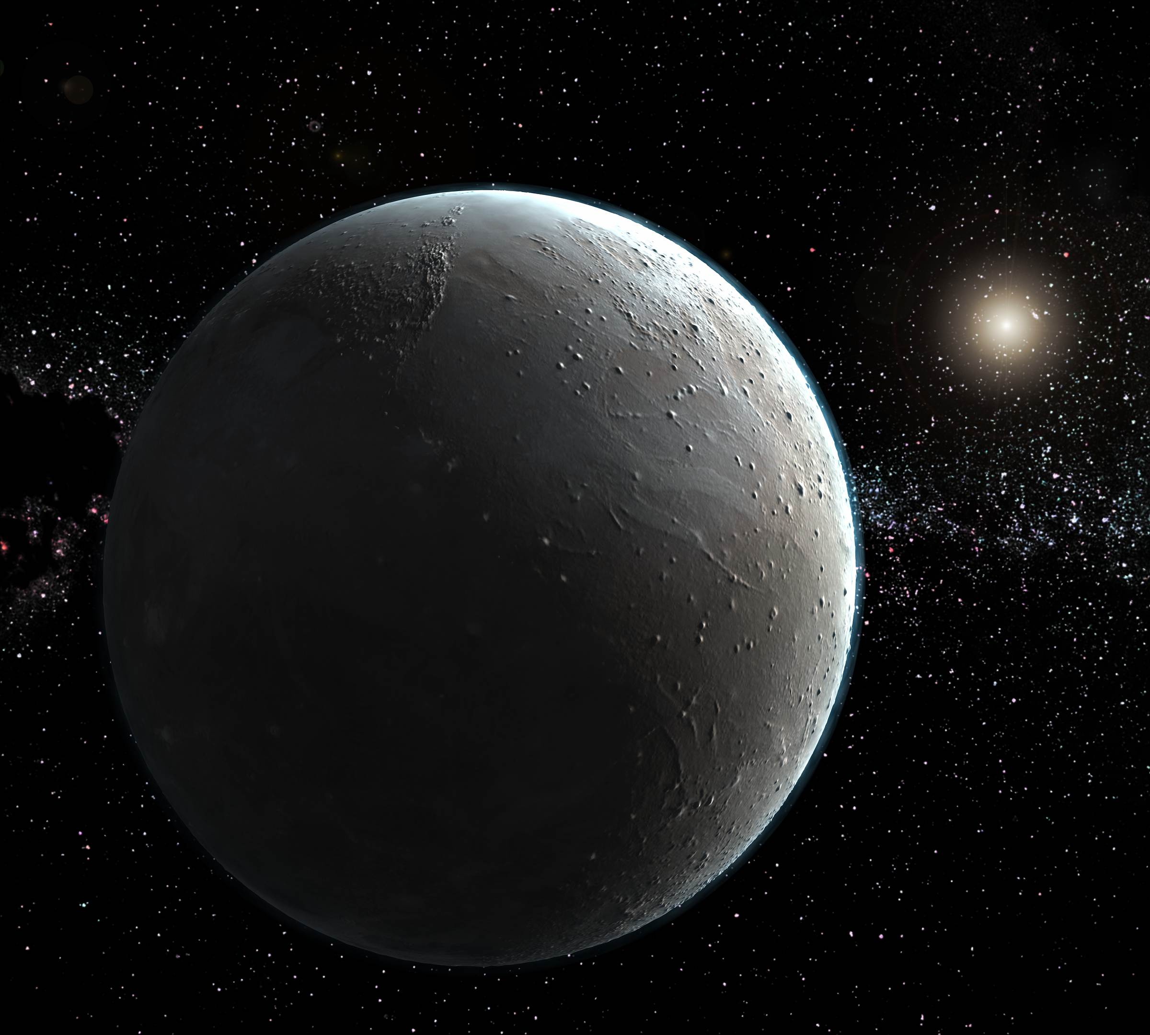
Плуто́н:
Друга за розмірами, після Ериди, карликова планета, транснептуновий об'єкт (ТНО), Сонячної системи та дев'яте/десяте за величиною небесне тіло, що обертається довкола Сонця. Спочатку Плутон класифікувався як планета, проте зараз він вважається одним з найбільших об'єктів (можливо, найбільшим) в поясі Койпера. Так, в процесі досліджень, лише в 1988 році було виявлено, що Плутон має власну атмосферу. Плутон-це єдина з відомих карликових планет, що має атмосферу. Атмосфера Плутона непридатна для людського дихання і має невелику висоту. Коли Плутон знаходиться в перигелії (найближча до сонця), його атмосфера приймає газоподібний стан. Коли Плутон у апогеліі (далі всього від сонця), його атмосфера замерзає і випадає в осад на поверхню планети.

Slide 21
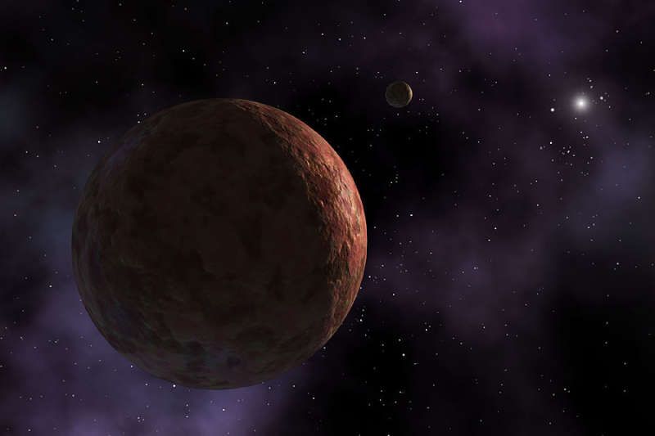
Макемаке:
Третя за величиною карликова планета Сонячної системи. Макемаке, на відміну від свого сусіда Плутона, позбавлена ​​атмосфери. Макемаке має трохи витягнуту форму і її більший і менший діаметр складають 1430 і 1502 кілометра відповідно. Щільність досягає 1,7 грам на кубічний сантиметр. При дослідженні Макемаке космічними телескопами «Спітцер» і «Гершель» було виявлено, що поверхня Макемаке неоднорідна. Хоча більша частина поверхні покрита метановим снігом, і величина альбедо там сягає 0,78-0,90, існують невеликі ділянки затемненого ландшафту, які покривають 3-7% поверхні, де альбедо не перевищує 0,02-0,12.

Slide 22
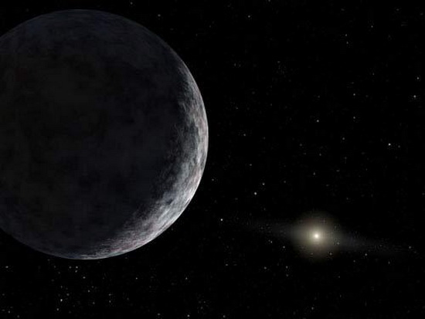
Ерида:
Карликова планета, транснептуновий об'єкт. Діаметр Ериди — близько 2330 км. Планета має супутник Дизномія. Ерида відрізняється від Плутона і Тритона кольором. Плутон і Тритон червонуваті , а вона - сірувата . Це пов'язано з присутністю на Ерида також етановий і етиленового льоду. У жовтні 2011 року були опубліковані результати досліджень, згідно з якими , тонкий шар замерзлих газів , що покриває поверхню Ериди , здатний підійматися при підвищенні температури (в перигелії) і утворювати тимчасову атмосферу карликової планети. Великий ексцентриситет орбіти у Ериди призводить до регулярних змін на її поверхні , і навіть до біжучим через всю карликову планету газовим течіям.

Slide 23
Порівняльна характеристика планет Сонячної системи
 | Планети земної групи |  |  |  | Газові гіганти |  |  |  | Карликові планети
 | Меркурій | Венера | Земля | Марс | Юпітер | Сатурн | Уран | Нептун | Церера | Хаумеа | Плутон | Макемаке | Ерида
Середня температура на поверхні | 179° C. | 460° C. | 14° C. | -45° C. | -100° C. | -140° C. | -220° C. | -213° C. | -106° C. | -243° C. | -230° C. | -243° C. | -235° C.
Найвища точка | 5,8 км. | 11 км. | 8,8 км. | 27 км. | — | — | — | — | *н. в. | *н. в. | *н. в. | *н. в. | *н. в.
Найнижча точка | 2,5 км. | 2,5 км. | 11 км. | 11 км. | — | — | — | — | *н. в. | *н. в. | *н. в. | *н. в. | *н. в.
Середній радіус | 2420 км. | 6050 км. | 6371км. | 3389км. | 71492 км. | 60268км. | 25559км. | 24764км. | 487,3 км. | 718 км. | 1153 км. | 739 км. | 1163 км.
Наявність кілець | — | — | — | — | + | + | + | + | — | — | + | — | —
Кількість супутників | — | — | 1 | 2 | 67 | 60 | 27 | 14 | — | 2 | 5 | — | 1
Склад атмосфери | 42% молекулярного кисню 29,0% натрію 22,0% водню 6,0% гелію | ~96,5% двоокису вуглецю ~3,5% азоту. | 78,08% азот 20,95% кисень 0,93% аргон | 95,32 % двоокисвуглецю 2,7 % азоту 1,6 % аргону | 89% водню, 10% гелію, 0,3% метану. | 95,32 % двоокису вуглецю, 2,7 % азоту, 1,6 % аргону, | 72% водню, 26% гелія, 2% метану. | 80% водню, 19% гелія, 1% метану. | — | — | *а. н. п. (азот, метан, чадний газ). | — | *а. н. п.
Середня орбітальна швидкість | 47,87 км/с | 35,02 км/с | 29,785 км/с | 24,077 км/с | 13,06 км/с | 9,69 км/с | 6,81 км/с | 5,43 км/с | 17,882 км/с | 4,484 км/с | 4,666 км/с | 4,4006 км/с | 3,4722 км/с
Прискорення вільного падіння на поверхні | 3,7 м/с² | 8,87 м/с² | 9,766 м/с² | 3,711 м/с² | 24,79 м/с² | 10,44 м/с² | 8,69 м/с² | 11,15 м/с² | 0,27 м/с² | 0,44 м/с² | 0,658 м/с² | ~0.4 м/с² | ~0,8 м/с²
Кут нахилу екватора до еліптики | 2,11° ± 0,1′ | 177,3° | 23°26′21″ | 25,19° | 3,13° | 26,73° | 97,77° | 28,32° | 3° | *н. в. | 119,59° | *н. в. | *н. в.
н. в. – немає відомостей.
а. н. п. – атмосфера не постійна.

Slide 24
Висновки
Більша частина маси об'єктів, пов'язаних із Сонцем гравітацією, міститься у восьми відносно відокремлених планетах, що мають майже кругові орбіти і розташовуються в межах майже плоского диска — площині екліптики. Чотири менші внутрішні планети: Меркурій, Венера, Земля та Марс, звані також планетами земної групи, складаються в основному з силікатів та металів. Чотири зовнішні планети: Юпітер, Сатурн, Уран та Нептун, звані також газовими гігантами, значною мірою складаються з водню та гелію та набагато масивніші, ніж планети земної групи.
У Сонячній системі є дві області, заповнені малими тілами. Пояс астероїдів, що знаходиться між Марсом і Юпітером, подібний за складом до планет земної групи, оскільки складається з силікатів і металів. Найбільшими об'єктами пояса астероїдів є Церера, Паллада та Веста. За орбітою Нептуна розташовуються транснептунові об'єкти, що складаються з замерзлої води, аміаку та метану, найбільшими з яких є Плутон, Седна, Хаумеа, Макемаке та Ерида. Додатково до тисяч малих тіл в цих двох областях інші різноманітні популяції малих тіл, таких як комети, метеороїди та космічний пил, переміщуються по Сонячній системі.
Шість планет з восьми і три карликові планети оточені природними супутниками. Кожна з зовнішніх планет оточена кільцями пилу та інших частинок.
Сонячний вітер (потік плазми від Сонця) створює міхур в міжзоряному середовищі, який називається геліосферою, який простягається до краю розсіяного диска. Гіпотетична хмара Оорта, що служить джерелом довгоперіодичних комет, може сягати на відстань приблизно в тисячу разів більшу порівняно з геліосферою.
Сонячна система входить до складу Чумацького Шляху.
Основна роль у Сонячній системі належить Сонцю. Його маса приблизно в 750 разів перевищує масу всіх інших тіл, що входять до системи. Гравітаційне тяжіння Сонця є визначальною силою для руху всіх тіл Сонячної системи, які обертаються навколо нього. Середня відстань від Сонця до найдальшої від нього планети Нептун становить 30 а.о., тобто 4,5 млрд км, що дуже мало в порівнянні з відстанями до найближчих зір. Тільки деякі комети віддаляються від Сонця на 1015 а.о. і можуть відчувати істотний вплив тяжіння інших зір.

